Slide 1
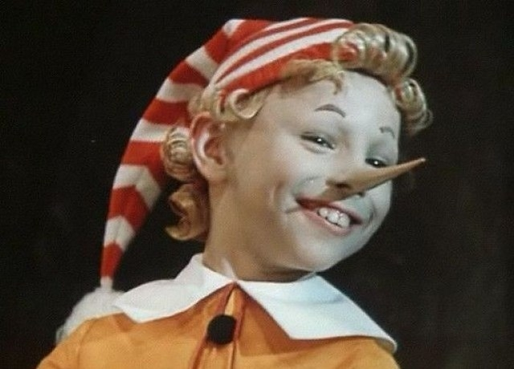
«Приключения Буратино» (1975 год)

Slide 2
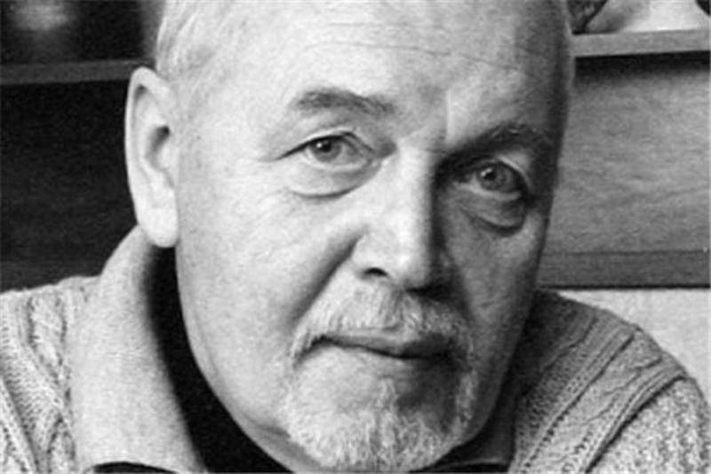
Режиссёр : Леонид Нечаев
В фильме снимались: Дмитрий Иосифов, Татьяна Проценко, Рома Столкарц, Томас Аугустинас, Григорий Светлорусов, Николай Гринько, Владимир Этуш, Владимир Басов, Елена Санаева, Ролан Быков, Рина Зелёная, Юрий Катин-Ярцев, Баадур Цуладзе

Slide 3
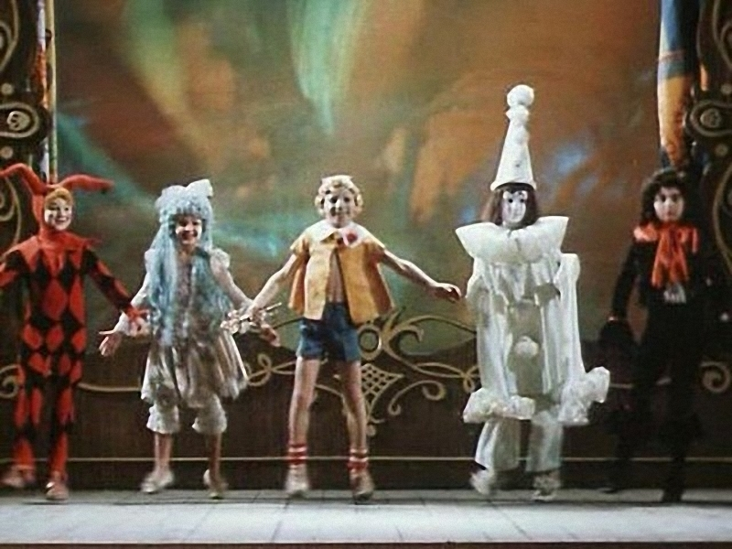
Понравилась песня «Буратино», потому что она весёлая.

Slide 4
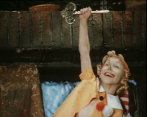
Хотел бы сняться в роли Буратино, потому что он весёлый, дружелюбный, смелый.

